Slide 1


סיירת הורים הוד השרון
אגף הרווחה והשירותים החברתיים
יחידה לעבודה קהילתית
מודל עבודה וטיפול בבעיית הבתים הריקים
גרעין סיירת הורים 2015
דצמבר 2015

Slide 2

על מה נדבר?
סקירה על סיירת ההורים בעבר ובהווה (בהוד השרון)
מסיבות הנוער
בעית המסיבות בבתים ריקים

Slide 3



מסגרות לסיירות הורים בארץ
רוב סיירות ההורים בארץ עובדות תחת גופים "אוכפים" כמו "עיר ללא אלימות", מצילה ו"הרשות הלאומית למניעת סמים ואלכוהול".
רוב הסיירות עובדות באני מאמין דומה, מדיניות הסיירת מוכתבת "מלמעלה".
לסיירות אלה סמכויות אכיפה.

Slide 4
סיירת ההורים בהוד השרון
הוד השרון יחודית במתכונתה. הסיירת עובדת בשיתוף עם
האגף לשירותים חברתיים ברשות המקומית.
הוקמה לפני כ- 10 שנים
הסיירת דוגלת במדיניות של השפעה ולא אכיפה. את האכיפה מבצעים סיירי הבטחון של העיר.
הסיירת פועלת בעצמאות מלאה.
לסיירת רכזת, עובדת סוציאלית קהילתית מהאגף לשירותים חברתיים אשר אחראית על קידום ופיתוח ממשקים עירוניים, הבניית תוכנית הכשרה, ליווי הסיירת במיפוי צרכים, פיתוח יוזמות ואסטרטגיות פעולה.
לסיירת יו"ר אשר תפקידו הפעלת המתנדבים וקשר עם גופי מתנדבים בעיר (הנהגת ההורים)

Slide 5
התמודדות עם האלכוהול
ההתמודדות עם האלכוהול היא בשני מישורים:
צמצום השימוש באלכוהול בקרב בני הנוער.
טיפול בסיכונים הכרוכים בתופעות הלוואי של האלכוהול :
  שתיית בולמוס
  שכרות
  אלימות מינית
״שתיית הבולמוס" :
שתיית חמש מנות משקה או יותר בתוך שעות אחדות. במקרים רבים שתיית הבולמוס נגמרת בשכרות .
עיקר פעילותה של סיירת ההורים בהוד השרון הוא בטיפול בתופעות הלוואי

Slide 6

מי הזיז את הגבינה שלי?
בשנים האחרונות חל מפנה בתרבות הבילוי של בני הנוער:
1 . עבר חוק האוסר על שתייה של משקאות חריפים במקומות ציבוריים
2 . נאסר על פיצוציות למכור משקאות אלכוהוליים אחרי 23:00.
בני הנוער נעלמו מהפארקים אבל ההתנהגות המסוכנת לא נעלמה,היא פשוט עברה לגינות מסתור, חצרות בתים ולבתים עצמם.

Slide 7

מצב הסיירת כיום
הצלחנו ליצור תהליך מסודר של טיפול במסיבות.
הגברנו את השיח עם בני הנוער.
הגברנו מודעות הורים. עדיין לא מספיק.
בנינו גרעין פעיל.
דף פייסבוק המונה מעל ל- 700 חברים.
נוצר שיתוף פעולה עם סיירות שכנות מכפס ורעננה.
הסיירת מוכרת בעיר. הפעילות מוכרת ונתמכת ע"י מנהלי בתי ספר, הנהגת ההורים, חברי מועצה וגורמים בעירייה החל מראש העיר ועד למנהלי האגפים

Slide 8
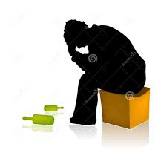
בעיית השיכרות במסיבות
בעיר נערכות מסיבות חוקיות מספר פעמים בשנה.
מסיבה חוקית היא מסיבה אשר פועלת תחת רישיון.
רבים מבני הנוער "מתדלקים" לפני המסיבות. רובם לא יודעים את הגבול.
נתקלנו בתופעות רבות של בני נוער אשר לטענתם בלי להשתכר לא יודעים להנות במסיבה. רבים מהם איבדו שליטה עצמית והיו זקוקים לטיפול רפואי.
במתחם ההסעות היתה סכנה תעבורתית לבני הנוער
בני נוער שיכורים היו מוטלים במתחם ההסעות למסיבה או מחוץ למתחם המסיבה.
לא היה גורם אשר דאג לטיפול בשיכורים.

Slide 9
מודל העבודה במסיבות חוקיות
סיירת ההורים בשיתוף עם הנהגת ההורים בעיר בנו מודל לטיפול במסיבות
זהו מודל win win. המארגנים משתפים פעולה. ההורים מעודדים קיום המסיבה.
בני נוער מארגני המסיבה
בעלי המועדון בו מתקיימת המסיבה
הנהגת ההורים בביהס
גורמי הבטחון ביישוב
סיירת ההורים

Slide 10
מודל העבודה במסיבות חוקיות
ברגע שנודע על מסיבה ישנו מפגש בין הנהגת ההורים (ועדת האלכוהול של הנהגת ההורים), מפעילי המסיבה, רכז הבטחון של העיר וסיירת ההורים.
גורמי הבטחון של העירייה מקבלים הודעה מראש על מיקום ההסעות למסיבה ומגיעים לטפל במקרים של בני נוער שתויים ושמירה על בטיחות תעבורתית
בהזמנה למסיבה ששולחים המארגנים אין תזכור של אלכוהול אלא להפך, מזהירים את הילדים שלא להביא וודאי שלא להכניס אלכוהול למסיבות.
סיירת ההורים נוכחת במתחם ההסעות והמסיבה. מסייעים לבני נוער שיכורים, מגישים עזרה ראשונה ודואגים לפינוי ע"י קרוב משפחה בוגר.
בני נוער מארגני המסיבה
בעלי המועדון בו מתקיימת המסיבה
הנהגת ההורים בביהס
גורמי הבטחון ביישוב
סיירת ההורים
Notes:
מארגני המסיבה (פעמים רבות בני נוער מהעיר) –
יידוע הנהג סיירת והנהגת ההורים לגבי המסיבה
העברת הודעות במדיה החברתית הקוראים לבני הנוער לא להשתכר.
בעלי המועדון בו מתקיימת המסיבה –
טיפול בבני נוער שיכורים ביחד עם סיירת ההורים במתחם המסיבה.
הנהגת ההורים בביהס –
קיום ישיבת הכנה לתיאום בין כל הגורמים לפני המסיבה הכוללים את סיירת ההורים , המפעילים ובטחון העירייה.
שיח עם המפעילים לתאום ציפיות לפני המסיבה.
הוצאת מייל להורי ביהס לגבי המסיבה תוך דגשים כיצד למנוע השתכרות ילדיהם.
גורמי הבטחון ביישוב –
הגעה למתחם המסיבה.
משמשים כשוטר הרע.
החרמת אלכוהול
תיאום עם כח המשטרה. המשטרה מבצעת חסימות עם צריך.
מניעת מכירת אלכוהול בפיצוציות.
סיירת ההורים -
יידוע גורמי הבטחון לגבי המסיבה.
וידוא כי הנהגת ההורים מיידעת את ההורים.
פעילות במתחם ההסעות של המסיבה:
סיור סביב למתחם ההסעות. במידה ומזהים בני נוער עם אלכוהול משוחחים איתם למניעה (אם לא עובד יטופל עי הסיור העירוני)
טיפול בבני נוער שיכורים. הגש טיפול ראשוני ויצירת קשר עם ההורים לבוא לאסוף.
פעילות בתחם המסיבה
רוב בני הנוער השיכורים זקוקים לטיפול במתחם המסיבה.
חברי הסיירת מגישים להם עזרה ראשונה ויוצרים קשר עם ההורים.
לעיתים נדירות יש צורך להזמין אמבולנס.
כל העובדה נעשית בתאום ובעזרת בעלי המועדון

Slide 11
תוצאות
ירידה מתמדת במספר הנוער הזקוקים לפינוי מהמסיבות.
מתחם ההסעות הפך לבטוח ויעיל.
בני נוער מארגני המסיבה
בעלי המועדון בו מתקיימת המסיבה
הנהגת ההורים בביהס
גורמי הבטחון ביישוב
סיירת ההורים
נוצר שיח משפיע בגובה העיניים ממקום של סמכות הורית עם בני הנוער.

Slide 12
בתים ריקים - הבעיה
תרבות הבילוי של הנוער עבר מהפארקים לתוך בתים ריקים:
  בית ריק - בית שבו ההורים עוזבים את הבית לרשות ילדיהם בהבנה שתתקיים מסיבה במתכונת כזו או אחרת. בני הנוער יוצרים סביבה "נקייה ממבוגרים".
  לעיתים את הבית הריק מחליף צימר אשר נשכר ע"י מספר מצומצם של בני נוער.
במקרים רבים לאלכוהול נלוות תופעות של אלימות.
לסיירת הורים אין אפשרות להיות מעורבת במסיבות אלה מכיון שהן מתקיימות במתחם פרטי.

Slide 13
בתים ריקים – התמודדות ההורים
הורים אשר בביתם מתרחשת מסיבה יכולים לנהל שיח עם בנם/בתם להבטיח כי לא יהיה אלכוהול במסיבה.
הורים לבני הנוער המתארחים במסיבה צריכים לנהל שיח לגבי מה שמצופה מהם.
ישנם הורים אשר נמנעים מלהפעיל את "הסמכות ההורית". יותר נוח להיות החברים של הילדים שלנו.
ישנם הורים אשר מפעילים את סמכותם ללא שיח ונוצר מצב של חתול ועכבר עם הילדים.

Slide 14
בתים ריקים – פתרון מוצע
אנחנו מאמינים כי יש צורך בהקמת פרויקט לטיפול בתופעה
הפרויקט צריך לטפל במספר מישורים:
    קמפיין הסברה בקרב ההורים ובני הנוער.
    חקיקה מתאימה.
    אכיפה
    אמנת בתים בטוחים בליווי אפליקציה
כמו כל פרויקט יש צורך לזהות מדדים למעקב אחרי הצלחת הפרויקט.
...

Slide 15
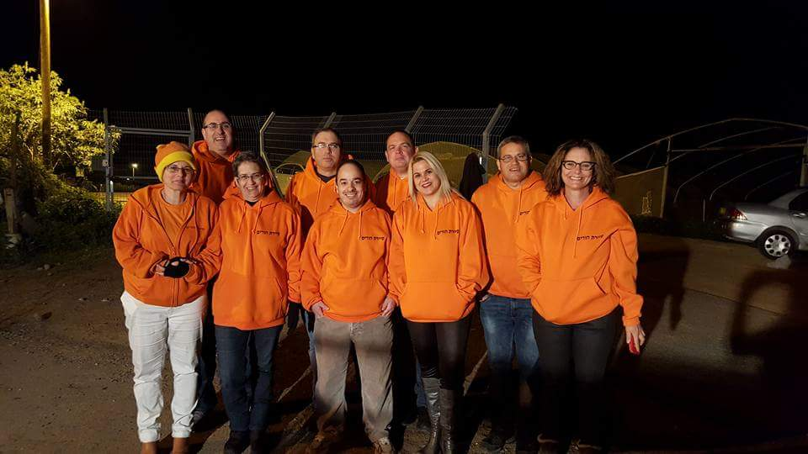
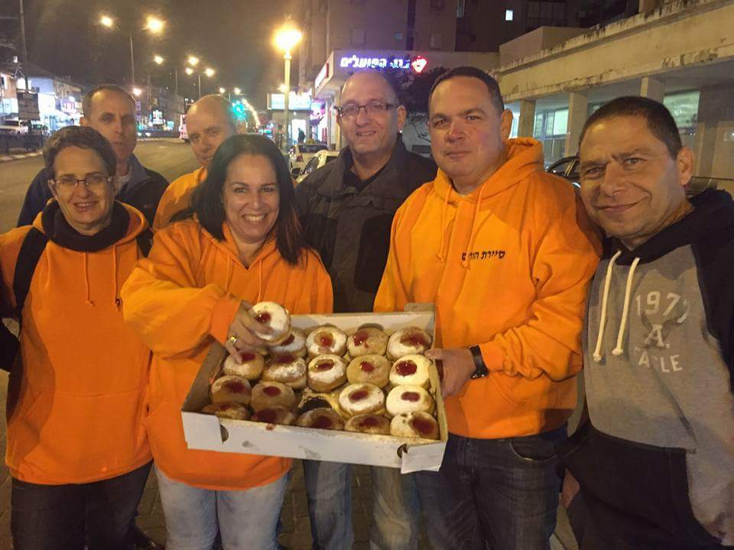
תודה
עמיחי שלומי יו"ר הסיירת
052-6815406
amichay.shlomy@gmail.com

Slide 16
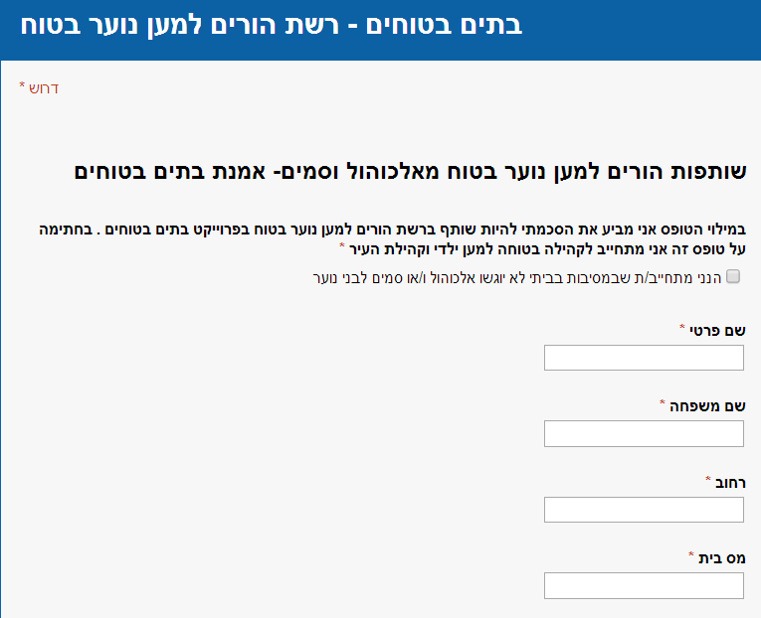
אמנת בתים בטוחים

